Slide 1
A Windows történelme
Készítette: Basa Martin

Slide 2
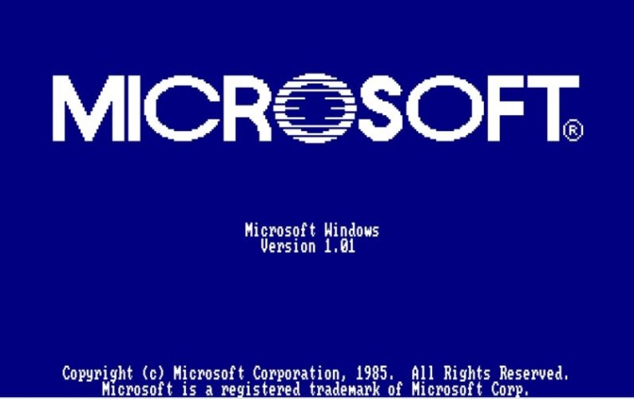
a kezdetek: Windows 1.0
1985 november
MS-DOS bővítmény, nem önálló rendszer
Egér használata
Forrás: https://bit.ly/3eLHgEt

Slide 3
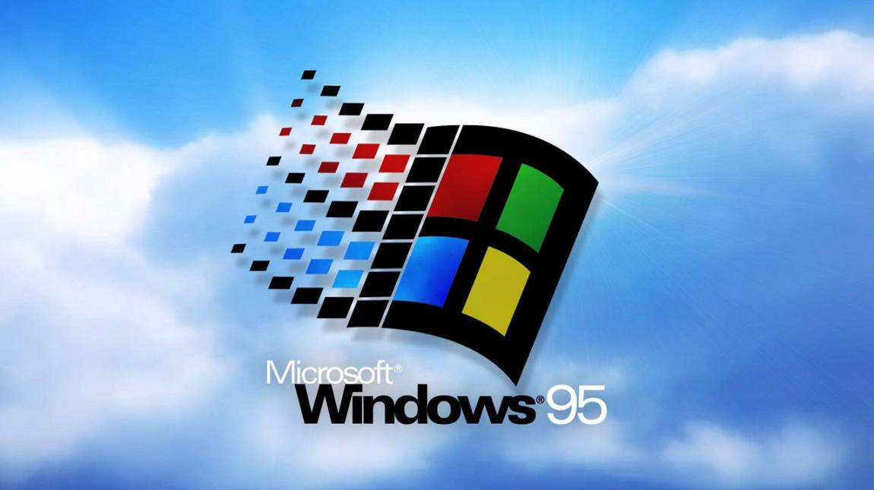
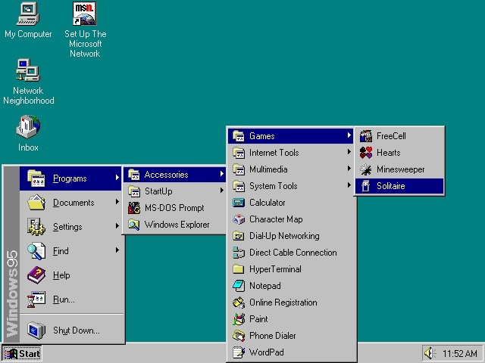
Windows 95-98
1995 augusztus 24. és 1998 Június 25.
Windows 98=Ráncfelvarrás
Első nagy siker
Start menü
Internet Explorer és Office
Forrás: https://bit.ly/3U7mlfv
Forrás:https://bit.ly/3RKEheg

Slide 4
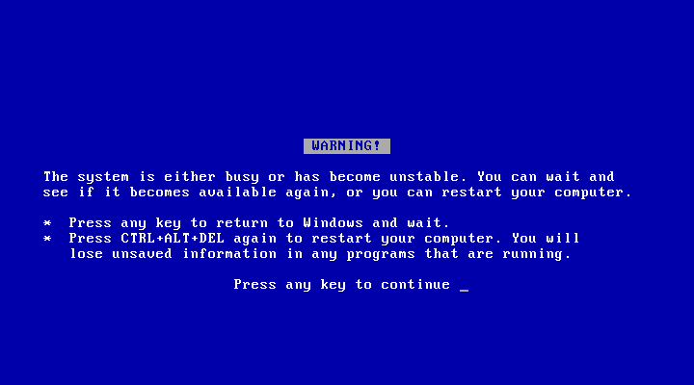
Windows ME
2000 Június 19.
Kevés újdonság
Instabilitás
Egyik legutáltabb Windows
Forrás: https://bit.ly/3qGoC3v

Slide 5
Windows XP
2001 Október
400+ millió eladott példány (forrás: https://bit.ly/3qGHqji)
NT Kernel
Mai napig használják
Első 64 bitet támogató verzió
(kép később)

Slide 6
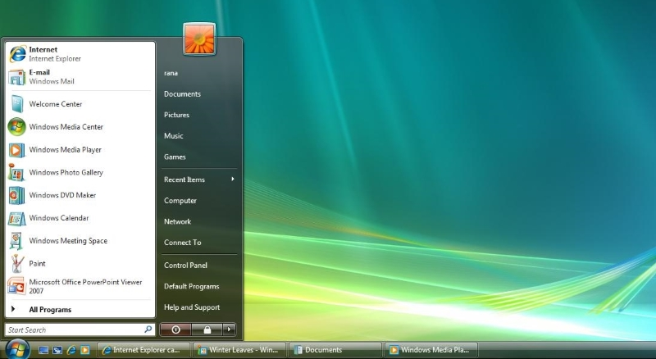
Windows Vista
2007 január 30.
OS X-szerű ”Aero” téma
Magasabb gépigény = kisebb felhasználói bázis
Driver problémák
Saját kép később

Slide 7
Windows 7
2009 október 22.
Stabilitás növelése
Vista célja: Újdonságok
7 célja: Stabilitás
Mindenben jobb

Slide 8
Windows 8 és 8.1
2012 október 26. és 2013 október 17.
Metro felület: népszerűtlen
Start menü nincs
Tablet támogatás
Ökoszisztéma alapkövei
Microsoft Store
8.1 célja=hibák javítása

Slide 9
Windows 10
2015 július 29
Start menü visszakerül
Edge böngésző
”Utolsó” számozott kiadás

Slide 10
Windows 11
2021 október 5
Szigorú rendszerkövetelmények
Modernizált felület
Windows Subsystem for Android

Slide 11
Mennyien használják?

Slide 12
Köszönöm a figyelmet!

